Slide 1


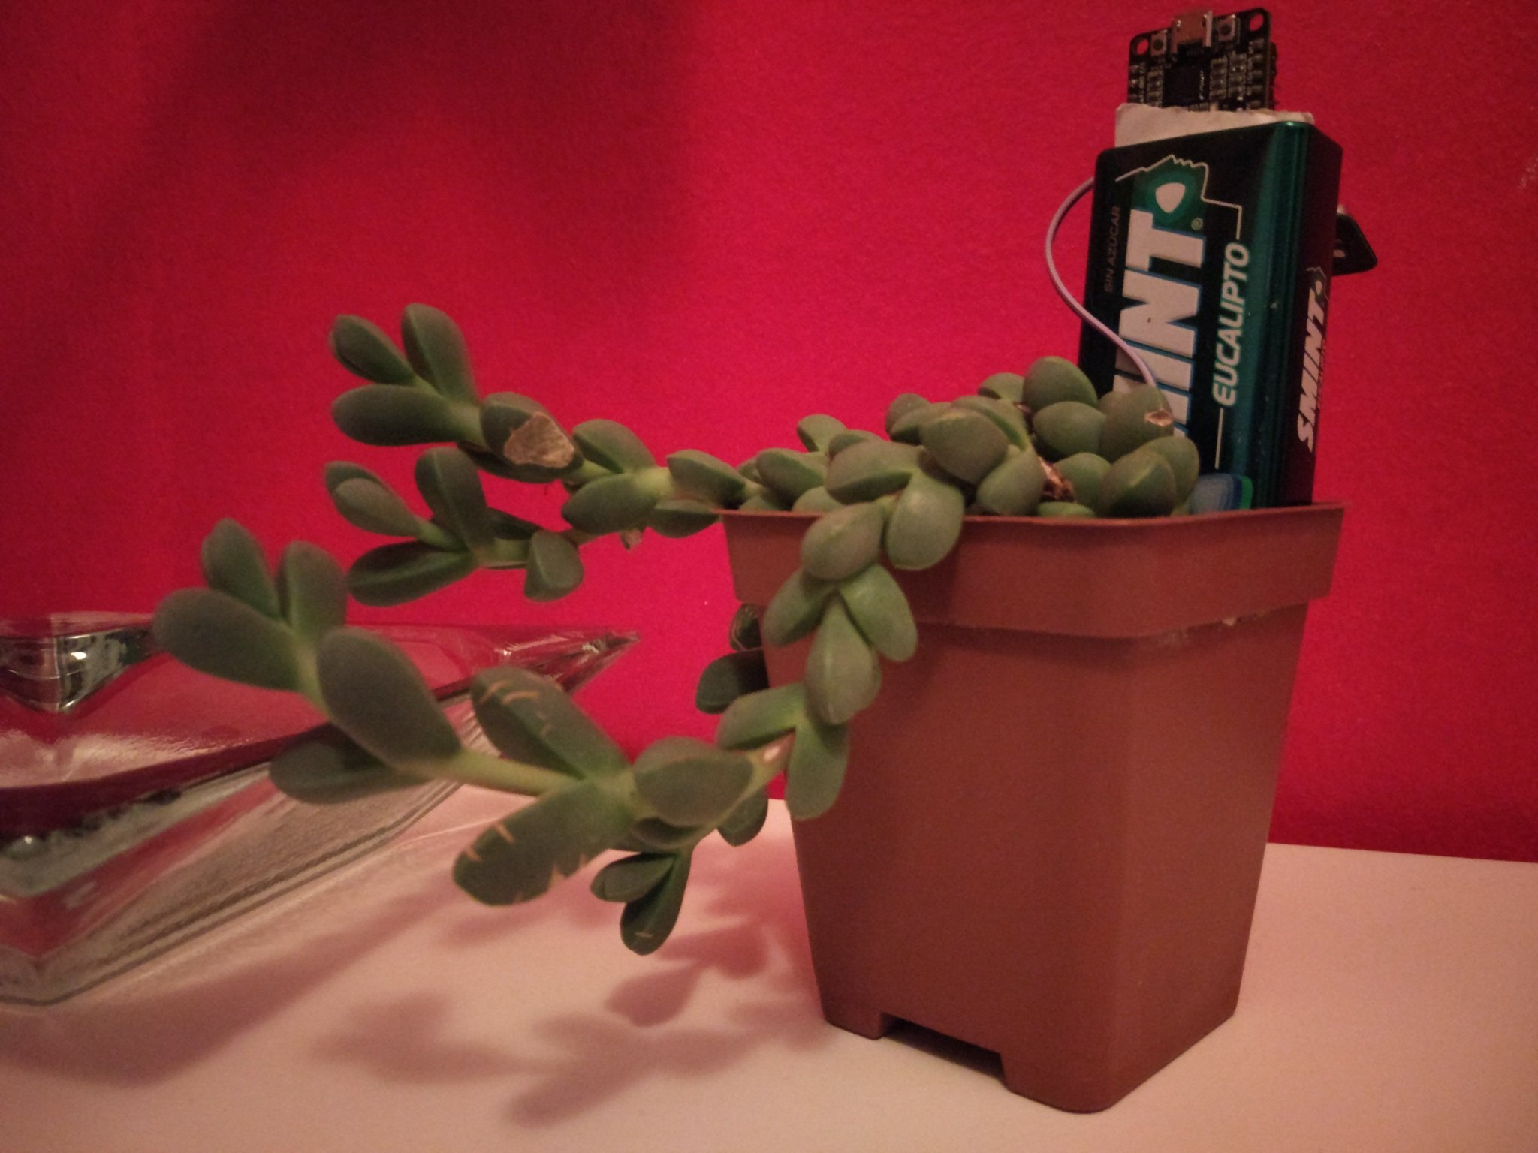
Taller Introducción a IoT: Planta Twittera
Jaime Laborda Macario
Miembro de MakersUPV
es.libre.university

Slide 2
¿Quién somos?
Comunidad de estudiantes
DIY, Learning by Doing
+ 2000 Makers
+200 Asociados
Proyectos
Talleres prácticos
Organización de eventos: ORC, FCVLC…
Salir de las aulas

Slide 3

¿Qué es IoT?

Slide 4
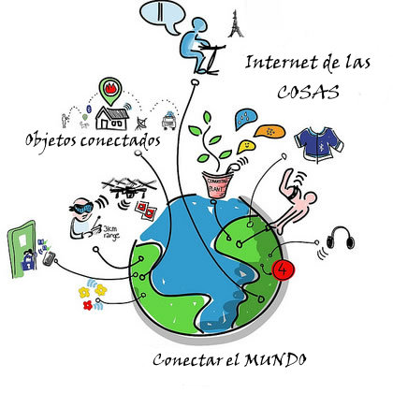

¿Qué es IoT?
Internet de las cosas (en inglés, Internet of things, abreviado IoT)¹ ² es un concepto que se refiere a la interconexión digital de objetos cotidianos con internet.³ Alternativamente, Internet de las cosas es la conexión de Internet con “cosas u objetos” que personas.

Slide 5
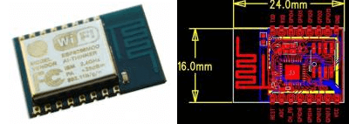
Conociendo al ESP8266
< 3€
32-bit RISC CPU a 80 MHz
64 KiB de RAM para instrucciones y 96 KiB de RAM para datos
IEEE 802.11 b/g/n Wi-Fi
16 pines GPIO
SPI e I2C
UART
Convertidor Analógico-Digital (ADC) de 10 bit

Slide 6
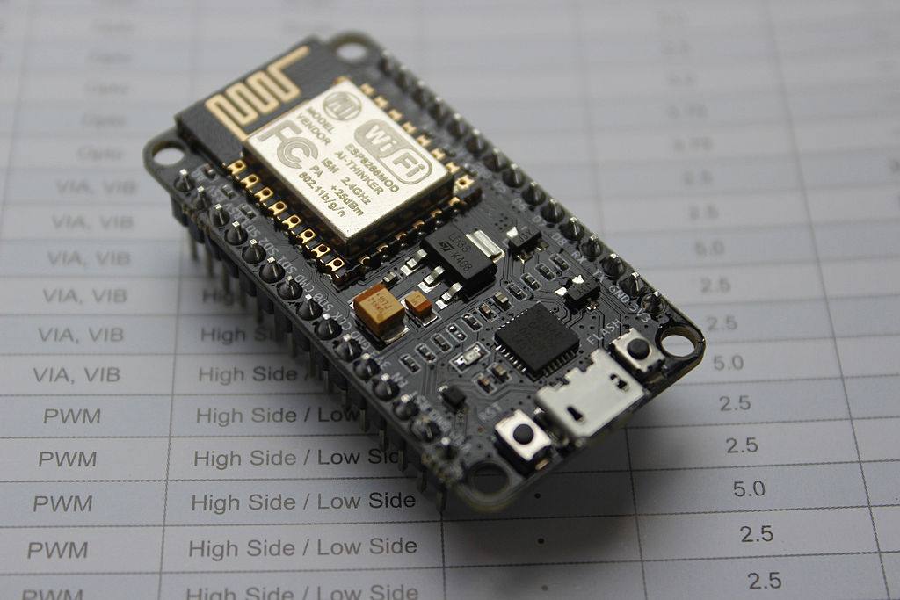
Conociendo al NodeMCU Development Kit
Proyecto Open-Source para el desarrollo de un modelo sencillo de integrar la IoT (Internet of Things)
Conexión directa a USB
Regulador alimentación 3.3V
Gran comunidad
Programación con Arduino

Slide 7
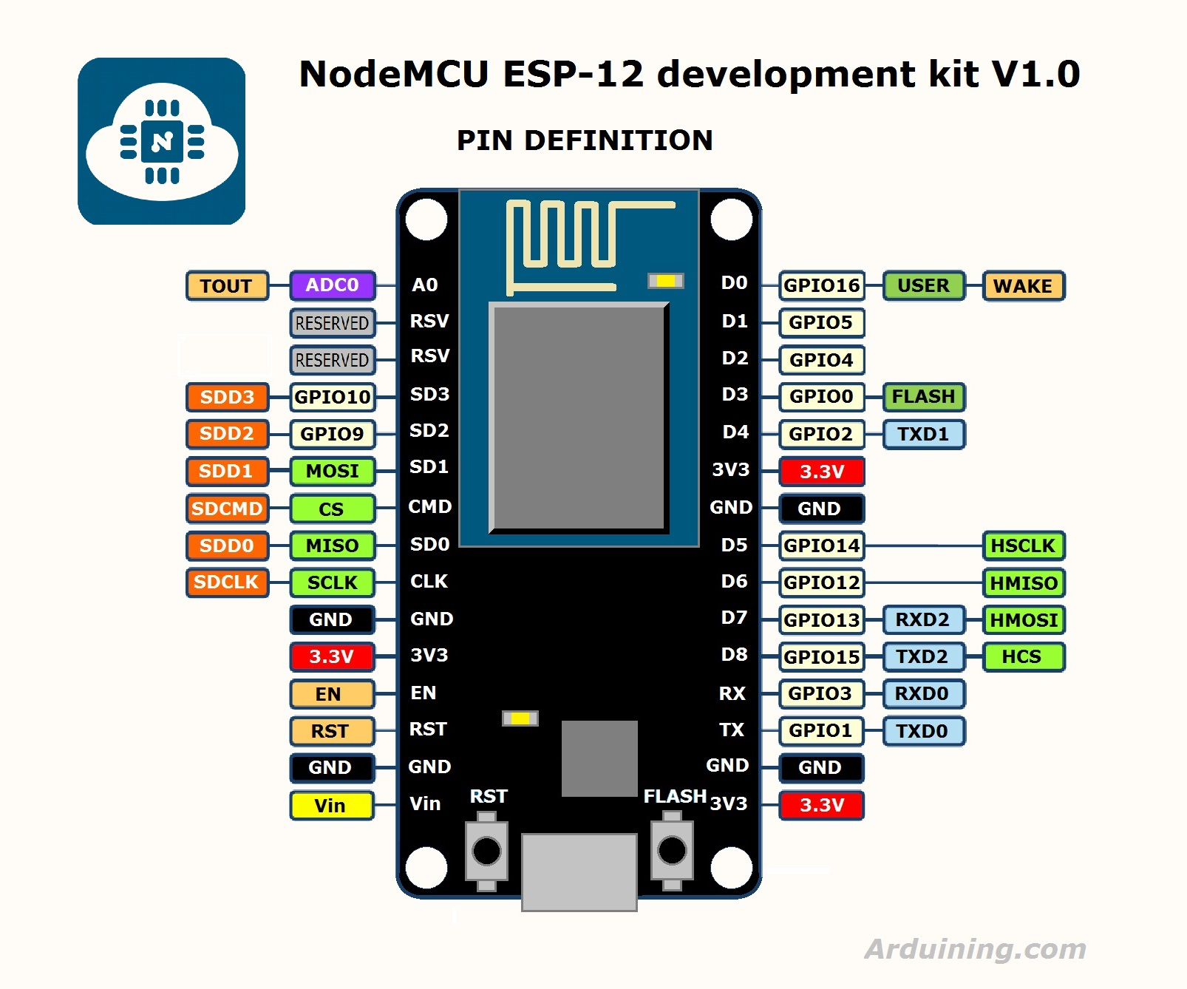

Slide 8

¡Manos a la obra!

Slide 9

2. Programación en Arduino
Diversas formas de programarlo
Sin firmware: Comandos AT
Lua
Micro-Python
Arduino
Facilidad: Entorno ya familiar
Librería WiFi compatible

Slide 10
Configuración de Arduino IDE
Las instrucciones detalladas se encuentran en es.libre.university
Añadir nuevo repositorio: Archivo → Preferencias
En gestor de URL añadimos: http://arduino.esp8266.com/stable/package_esp8266com_index.json
Añadir la placa: Herramientas → Placa → Gestor de placas
Buscamos: “esp8266” e instalamos.

Slide 11
¡Hola mundo!
Comprobaremos que hemos instalado la placa correctamente
Comprobaremos que podemos subir sketches desde Arduino
Abrimos el sketch de ejemplo Blink: Archivos -> Ejemplos -> ESP8266 -> Blink
En Herramientas -> Placa seleccionamos NodeMCU 1.0 (ESP-12E Module)
Asegurarse de tener el puerto COM correcto

Slide 12
Ejercicio 1
Cambiar la frecuencia de parpadeo del LED a 2Hz (500ms)
Cambiar LED_BUILTIN por el pin 13 y conectar un LED al pin D7.
Observar el mapeo de pines del ESP8266

Slide 13
Lectura de sensores

Slide 14
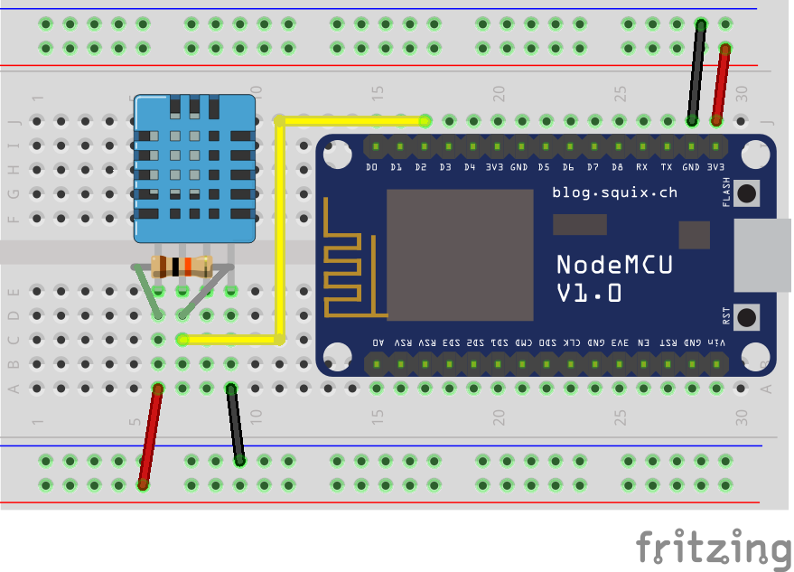
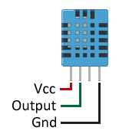
DHT11
Sensor Temperatura y Humedad relativa
Usaremos la librería SimpleDHT
Programa→ Incluir librería → Gestor de librerías
Buscar SimpleDHT
Vcc (+)→ 3.3V
GND (-)→ GND
Out → D4
Cargar ejemplo

Slide 15
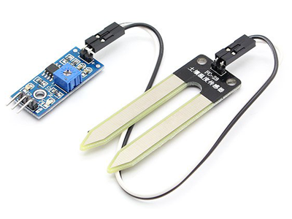
Sensor humedad de suelo
Sensor Analógico
Vcc → 3.3V (¡¡OJO, NO CONECTAR A 5V!!)
GND → GND (0V)
A0 → A0
Fácil, no?! :D
Ejercicio: Cargamos el sketch de ejemplo y sumergimos la sonda en un vaso con agua. ¿Qué ocurre?
https://github.com/jaimelaborda/Planta-Twittera

Slide 16
Servidor web: Control de un LED
Controlar el LED interno de la NodeMCU mediante una página web HTTP
Mediante dos botones realizaremos peticiones al servidor para que encienda o apague el LED.
Es el ejemplo más sencillo que se puede realizar después del Blink y con él aprenderemos a conectarnos a una red Wifi, a crear un servidor HTTP, y a responder y diferenciar entre las distintas peticiones que nos hará un cliente.

Slide 17
Conexión a red WiFi
Usaremos la librería es la ESP8266Wifi.h, muy parecida a la nativa de Arduino WiFi.h.
WiFi.begin("network-name", "pass-to-network"): Nos permite iniciar una conexión. Acepta como parámetros la SSID y el PASS del WiFi.
WiFi.mode(m): Establece el modo de operación del WiFi (WIFI_AP, WIFI_STA, WIFI_AP_STA o WIFI_OFF)
WiFi.status(): Devolverá el parámetro WL_CONNECTED si estamos conectados correctamente.
WiFi.localIP(): Nos devuelve la IP a la que estamos conectados. (Solo para STA)

Slide 18
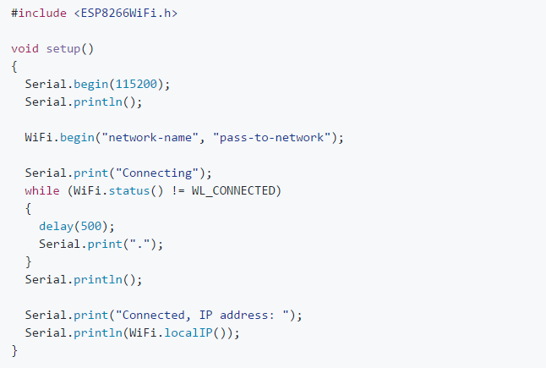
Disponible en:
https://github.com/jaimelaborda/Planta-Twittera

Slide 19

Credenciales WiFi
SSID: TechFest2
PASS: techfest2017

Slide 20
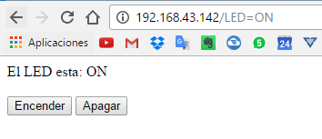
Control de un LED por WiFi
Haremos que el NodeMCU se convierta en un pequeño servidor web listo para atender a peticiones HTTP de clientes que se conecten a el.
Código disponible en: https://github.com/jaimelaborda/Planta-Twittera/tree/master/ejemplos/esp8266_led_server

Slide 21
Ejercicio 2
Ejercicio 1: Se propone como ejercicio modificar el código para que funcione de manera correcta, es decir, de manera lógica.
Ejercicio 2: Conecta un LED externo con una resistencia de 160-330 Ohms a otro pin y modifica el código para encender/apagar desde el navegador dicho LED.
Ejercicio 3: Añade 2 LEDs y modifica el código para que el servidor muestre al usuario 4 botones y poder encender/apagar independientemente uno u otro.

Slide 22

ThingSpeak

Slide 23
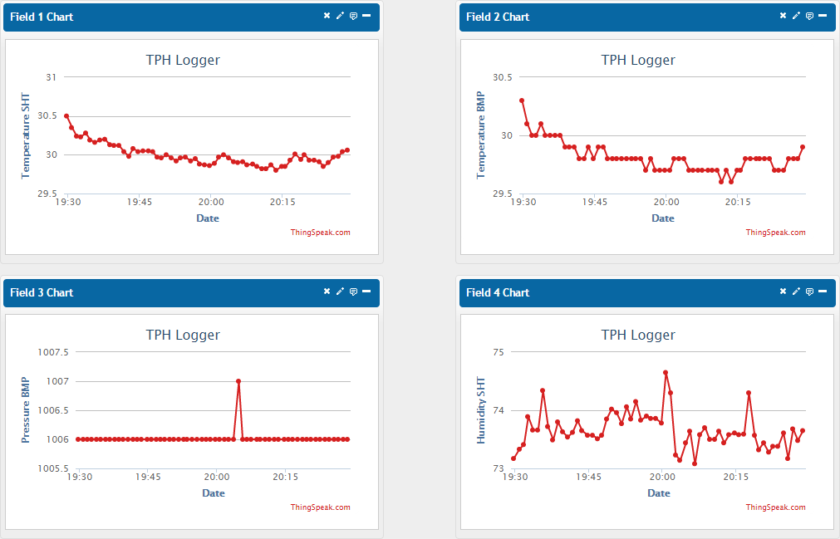
¿Qué es?
Conjunto de servidor web, más una base de datos y una API que nos permite almacenar y transmitir datos usando el protocolo HTTP
Sencillez: nos permite desarrollar una aplicación visual para mostrar nuestros datos en pocos minutos y así centrarnos en la parte Hardware.

Slide 24
Creación de una cuenta
Creamos una cuenta
Creamos un canal
Obtenemos la API Key
https://thingspeak.com/

Slide 25
¿Qué es una API?
Conjunto de comandos, funciones y protocolos informáticos que permiten a los desarrolladores crear programas específicos para ciertos sistemas operativos.
API REST:
GET: Pedir al servidor un servicio
POST: Actualizar una variable creando un nuevo registro
PUT: Modificar un valor de un registro
DELETE: Borrar un valor de un registro

Slide 26
ThingTweet
También de ThingSpeak: Apps → ThingTweet.
Nos permite comunicarnos con la API de Tweeter y poner tweets en pocos minutos
Asociamos nuestra cuenta de Twitter
Obtenemos la API Key
Ejercicio: Mandar un Tweet desde el ESP8266 mencionando a @techfestUPV

Slide 27
Planta Twittera

